Slide 1
«Мыслить ясно –
ясно излагать»

Slide 2
?
простой
текст
Части СП
Союз
служит
?
сочинение
време-нной
Раздели-тельный
?
Причи-нный
Соедини-тельный
Сравни-тельный
Противи-тельный
очп

Slide 3
составной
простой
текст
Части СП
Союз
служит
подчинение
сочинение
време-нной
Раздели-тельный
связь
Причи-нный
Соедини-тельный
Сравни-тельный
Противи-тельный
очп

Slide 4
Когда учение без мысли то это труд напрасный.
(по Конфуцию)
Не мыслям надобно учить а мыслить.
(И.Кант)

Slide 5
Когда учение без мысли, то это труд напрасный.
(1 когда ), то [ 2 ].
Не мыслям надобно учить, а мыслить. , а
___----

Slide 6
(1 ), [ 2 ], (3 ) .
Как только слова уже сказаны, в голову приходят умные мысли.
Когда наступает ночь, всегда есть о чём поразмышлять.
Если вы сказали, не подумав, вы сказали то, что думаете.

Slide 7
(1если ), [ 2 ], (3 что ).
Если вы сказали, не подумав, вы сказали то, что думаете.

Slide 8
Восстановите предложения
Союз зато производный, _________образован из предлога за и местоимения то.
Благодаря союзу как будто мы можем составить предложение, в котором устанавливается __________ подчинение .

Slide 9
Восстановите предложения
Союз зато производный, потому что образован из предлога за и местоимения то.
Благодаря союзу как будто мы можем составить предложение, в котором устанавливается сравнительное подчинение.

Slide 10
Скользкая улица
?
Стоило жить!
Хорошее отношение
Лошадь упала
Тоска выплеснулась
Все мы…
глаза
я
Зеваки смеются
?

Slide 11
Скользкая улица
?
Стоило жить!
Хорошее отношение
Чтобы
Тоже
Когда
Не только – но и
Лошадь упала
Тоска выплеснулась
Все мы…
глаза
я
Зеваки смеются
?

Slide 12
И всё ей казалось - она жеребенок, и стоило жить, и работать стоило.

Slide 13
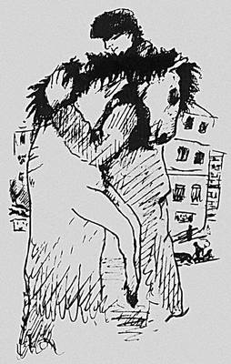
И всё ей казалось - она жеребенок, и стоило жить, и работать стоило.

Slide 14
Сочини-
тельные
Подчини-
тельные
Служебная часть речи
СОЮЗ
Не изменяется
Соединяет части СП
Соединяет ОЧП
Не отвечает на вопросы
Не член предложения

Slide 15
Домашнее задание
Стр. 165 – контрольные вопросы № 3, 7, 8, 9, 10:
- устно ответы,
- письменно примеры

Slide 16
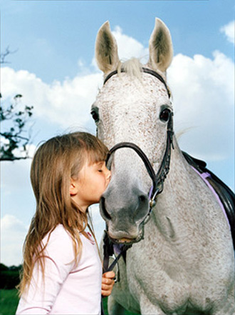
Я молодец, потому что… Я молодец, и поэтому…
За работу на уроке______

